Slide 1
Унифицированный язык моделирования Раздел 1
МДК 01.01 Разработка программных модулей

Slide 2
Моделирование
Системное моделирование - процесс создания абстрактных моделей программной системы, отображающих различные ее аспекты.

Slide 3
Цели моделирования
Процесс | Цель моделирования
Инженерия требований | объяснение предложенных требований заинтересованным сторонам.
Проектирование | создание общей структуры системы архитекторами; планирование и документирование общих указаний по практической реализации.
Программирование | частичная или полная реализация системы с помощью генераторов кода.
Сопровождение | объяснение структуры системы для команды сопровождения; базис для внесения изменений в систему.

Slide 4
Представления
Представление - абстрактная модель системы, выделяющая ее характеристики, соответствующие определенному аспекту ее функционирования.
Основные представления:
Контекстное представление – модель окружения, в котором выполняется система;
Взаимодействия – связи системы с окружением, а также элементов в системе;
Структурное представление – организация системы и данных для обработки;
Поведенческое представление – модель реагирования системы на внешние события.

Slide 5
Унифицированный язык моделирования (Unified Modeling Language, UML)
Является графическим языком для спецификации, визуализации, проектирования и документирования систем.
С помощью UML можно разработать подробную модель создаваемой системы, отображающую не только ее концепцию, но и конкретные особенности реализации.

Slide 6
Основные диаграммы UML
Диаграмма вариантов использования (англ. use case diagram): взаимодействие между системой и ее окружением.
Диаграмма последовательности (англ. sequence diagram): взаимодействие системы с актерами и компонентов системы друг с другом.
Диаграмма деятельности (англ. activity diagram): составляющие деятельности по обработке данных.
Диаграмма классов (англ. class diagram): структура классов, используемых в системе, и отношения между классами.
Диаграмма состояний (англ. state diagram): реагирование системы на внутренние и внешние события.

Slide 7
Диаграмма вариантов использования (use case diagram)
Когда разработчик создаёт своё приложение, он в первую очередь задумывается над двумя вопросами:
Что будет делать приложение?
Кто будет пользоваться этим приложением?
Некоторыми программами может пользоваться множество людей, поэтому часто необходимо выделять различные группы пользователей системы. У каждой такой группы могут быть свои права и возможности в системе.

Slide 8

Актёр (эктор)
Сущности, с которыми взаимодействует система в процессе своей работы, называются экторами, причем каждый эктор ожидает, что система будет вести себя строго определенным, предсказуемым образом.
Эктор (actor) - это множество логически связанных ролей, исполняемых при взаимодействии с прецедентами или сущностями (система, подсистема или класс).
Эктором может быть человек или другая система, подсистема или класс, которые представляют нечто вне сущности.

Slide 9

Прецедент
Прецедент (use-case) - описание отдельного аспекта поведения системы с точки зрения пользователя.
Прецедент (use case) - описание множества последовательных событий (включая варианты), выполняемых системой, которые приводят к наблюдаемому эктором результату.
Прецедент не показывает, "как" достигается некоторый результат, а только "что" именно выполняется.

Slide 10
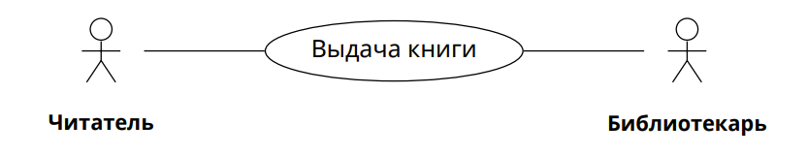
Взаимодействие между читателем и библиотекарем на диаграмме вариантов использования (англ. use case diagram)
Актеры: читатель, библиотекарь
Описание: Библиотекарь выдает книгу на руки пользователю и вносит соответствующие данные в систему.
Данные: идентификатор книги, дата выдачи, кому выдана, на какой срок.
Побуждение: команда системы, полученная от библиотекаря.
Отклик: подтверждение внесения изменений в систему.
Доп. условия: библиотекарь должен быть авторизован в системе; читатель должен иметь разрешение на выдачу книги

Slide 11
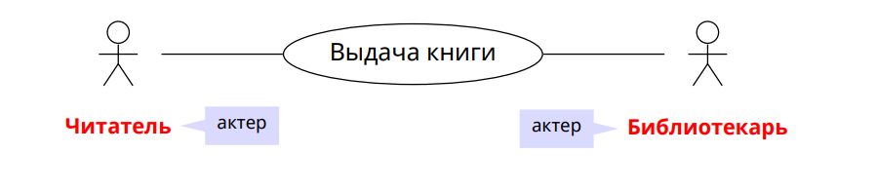
Взаимодействие между читателем и библиотекарем на диаграмме вариантов использования (англ. use case diagram)
Актеры: читатель, библиотекарь
Описание: Библиотекарь выдает книгу на руки пользователю и вносит соответствующие данные в систему.
Данные: идентификатор книги, дата выдачи, кому выдана, на какой срок.
Побуждение: команда системы, полученная от библиотекаря.
Отклик: подтверждение внесения изменений в систему.
Доп. условия: библиотекарь должен быть авторизован в системе; читатель должен иметь разрешение на выдачу книги

Slide 12
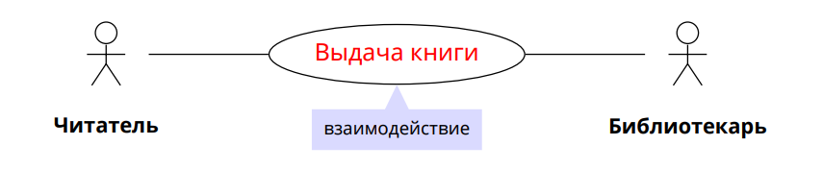
Взаимодействие между читателем и библиотекарем на диаграмме вариантов использования (англ. use case diagram)
Актеры: читатель, библиотекарь
Описание: Библиотекарь выдает книгу на руки пользователю и вносит соответствующие данные в систему.
Данные: идентификатор книги, дата выдачи, кому выдана, на какой срок.
Побуждение: команда системы, полученная от библиотекаря.
Отклик: подтверждение внесения изменений в систему.
Доп. условия: библиотекарь должен быть авторизован в системе; читатель должен иметь разрешение на выдачу книги

Slide 13
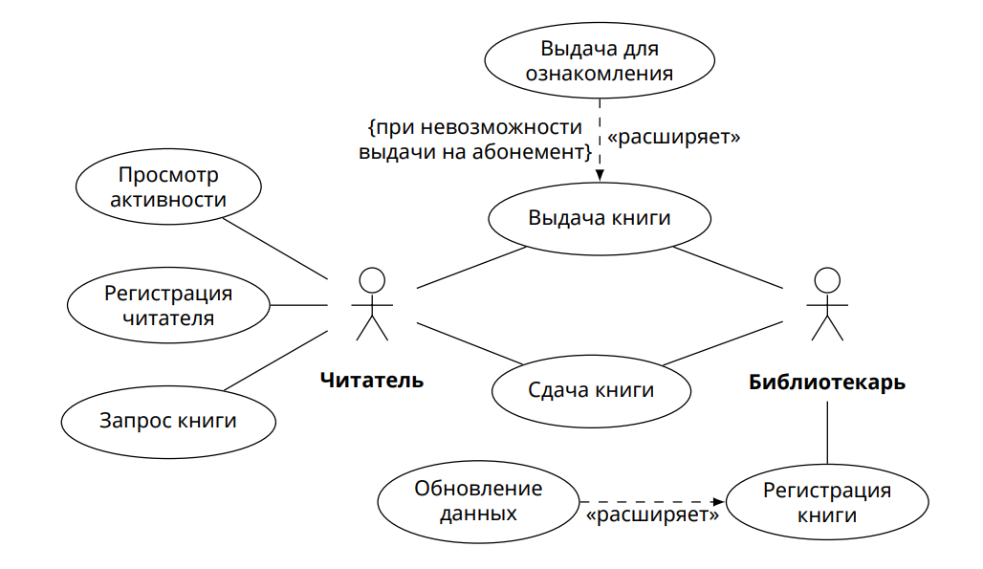
Более сложный пример, демонстрирующий связи взаимодействия

Slide 14
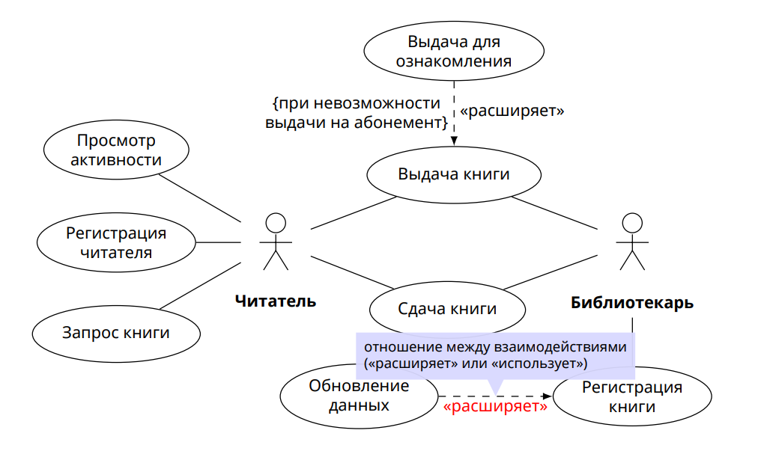
Более сложный пример, демонстрирующий связи взаимодействия

Slide 15
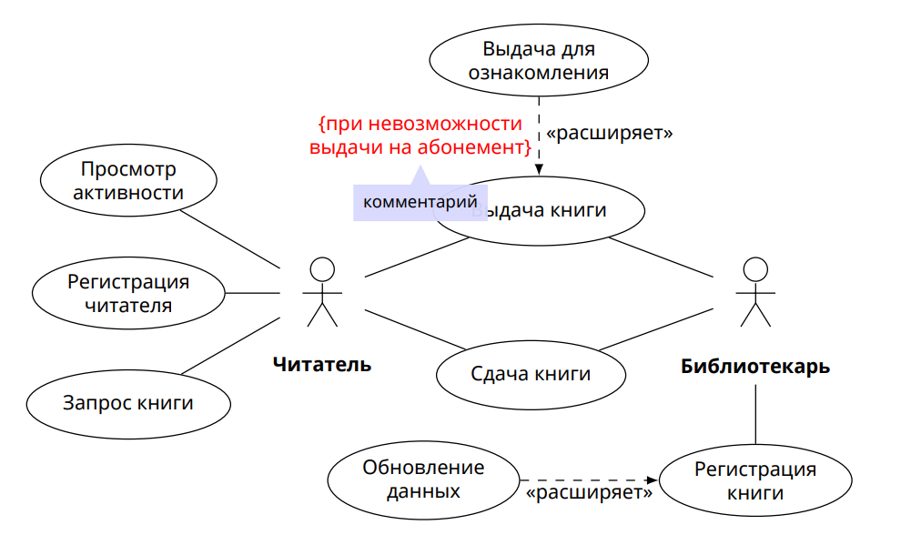
Более сложный пример, демонстрирующий связи взаимодействия

Slide 16
Выделение групп пользователей
В качестве примера программной системы выберем информационную систему для техникума.
В этой системе можно выделить следующие группы пользователей:
Обучающиеся
Преподаватели
Классные руководители
Заместители директора

Slide 17
Каждая из групп пользователей может пользоваться нашей системой по-своему:
Обучающиеся могут:
Смотреть расписание
Просматривать свои оценки
Преподаватели могут:
Размещать материалы для уроков
Выставлять оценки в электронный журнал
Классные руководители могут делать все то же самое, что и преподаватели плюс:
Составлять расписание родительских собраний
Заместители директора могут:
Составлять расписание
Публиковать посты с важной информацией
Кроме того, у системы есть функционал, который доступен всем группам пользователей. В разрабатываемой нами системе актуально будет добавить мессенджер, в котором можно будет быстро связываться с интересующим человеком.
Все пользователи могут:
Отправлять сообщения

Slide 18
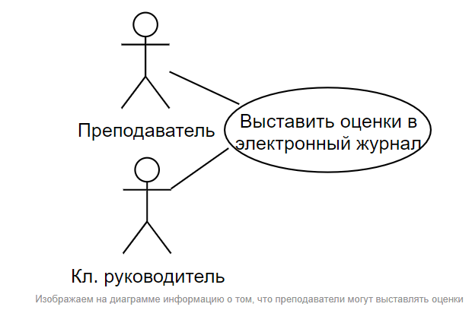
Отношение ассоциации
Отобразим на диаграмме информацию о том, какие варианты использования могут быть использованы каждым эктором. Сейчас, например, мы хотим показать, что выставлять оценки могут только преподаватели.
Если на диаграмме вариантов использования эктор соединен с вариантом использования с помощью отношения ассоциации, это означает, что данный эктор может выполнять действия, описанные вариантом использования.

Slide 19
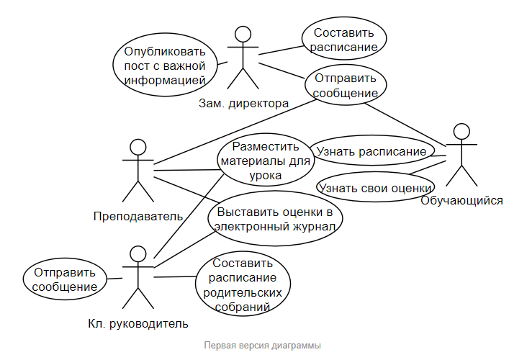
Некоторые обязанности у нас ассоциируются с определённой группой людей, поэтому мы связываем экторов с ассоциируемыми с ними действиями.

Slide 20
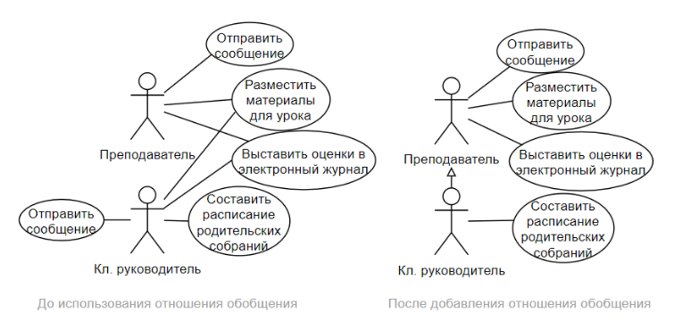
Отношение обобщения
Отношение обобщения используется, чтобы показать, что одно действие является частным случаем другого действия или что одну группу людей можно обобщить до другой группы.

Slide 21
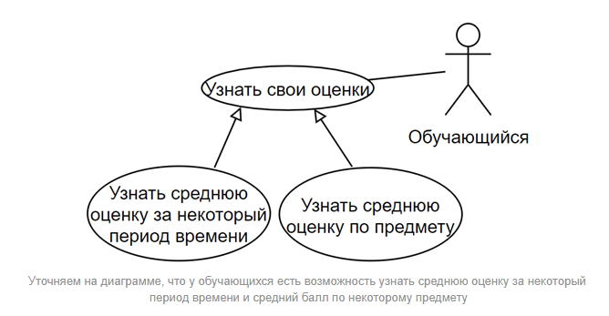
Отношение обобщения
Давайте обратим внимание на действие «Узнать свои оценки». Логично предположить, что обучающиеся захотят не только знать список своих оценок, но и знать свою среднюю оценку за некоторый период времени или среднюю оценку по определённому предмету.
Создадим два варианта использования "Узнать среднюю оценку за некоторый период времени" и "Узнать среднюю оценку по предмету" и соединим их с вариантом использования "Узнать свои оценки" отношением обобщения.

Slide 22
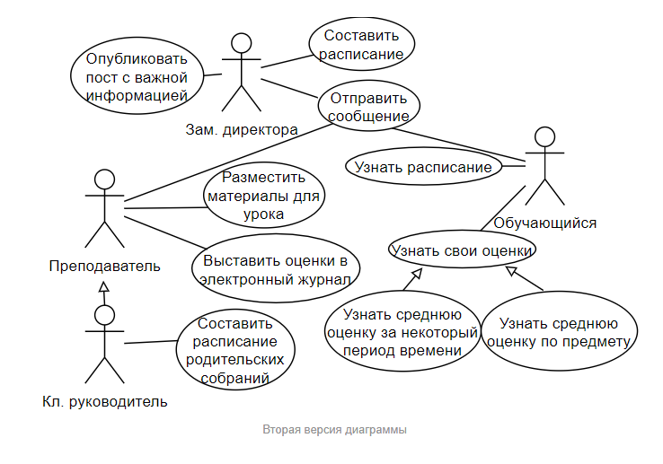
Добавим отношение обобщения в общую диаграмму:

Slide 23
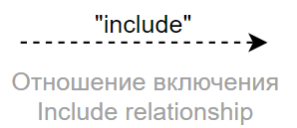
Отношение включения
Для заместителя директора мы отмечали, что ему нужно составлять расписания.
Расписание можно поделить на три категории:
Расписание занятий
Расписание мероприятий
Расписание каникул
Все расписания составляются заместителем директора, поэтому покажем это на диаграмме. Для этого будем использовать отношение включения.

Slide 24
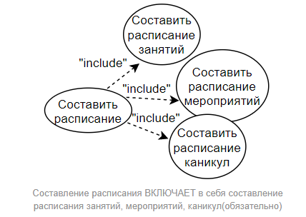
Отношение включения
В общем случае, отношение включения используется, чтобы показать, что некоторый вариант использования включает в себя другой вариант использования в качестве составной части.
Когда мы используем отношение включения, мы подразумеваем, что составные варианты использования обязательно входят в состав общего варианта использования.

Slide 25
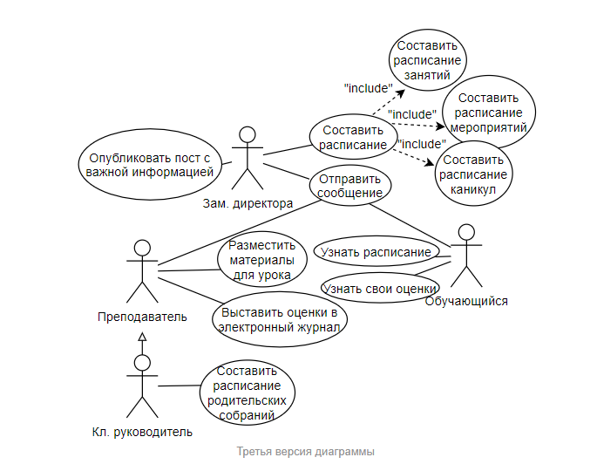
Третья версия диаграммы вариантов использования:

Slide 26
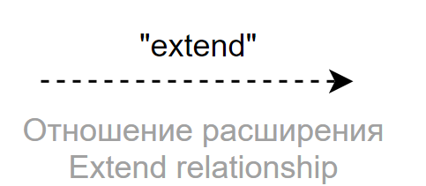
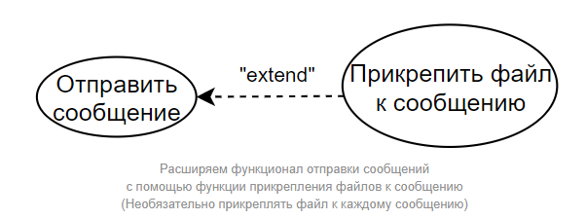
Отношение расширения
Студентам необходимо выполнять домашние задания и присылать их в виде архива или файла учителям. Получается, нужно добавить возможность прикреплять файл к сообщению в нашей системе.
Чтобы отобразить это на диаграмме мы будем использовать отношение расширения.

Slide 27
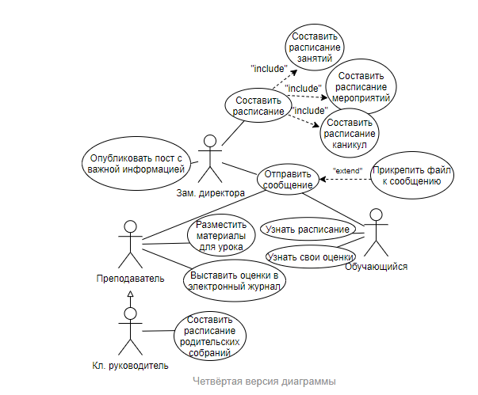
Итоговая версия диаграммы вариантов использования:

Slide 28
Цели создания диаграмм прецедентов
определение границы и контекста моделируемой предметной области на ранних этапах проектирования;
формирование общих требований к поведению проектируемой системы, разграничение вариантов использования системы разными видами пользователей;
разработка концептуальной модели системы для ее последующей детализации;
подготовка документации для взаимодействия с заказчиками и пользователями системы.

Slide 29
Диаграмма последовательностей (sequence diagram)
В UML взаимодействие объектов понимается как обмен информацией между ними. При этом информация принимает вид сообщений. Кроме того, что сообщение несет какую-то информацию, оно некоторым образом также влияет на получателя.
Диаграмма последовательностей относится к диаграммам взаимодействия UML, описывающим поведенческие аспекты системы, но рассматривает взаимодействие объектов во времени.

Slide 30
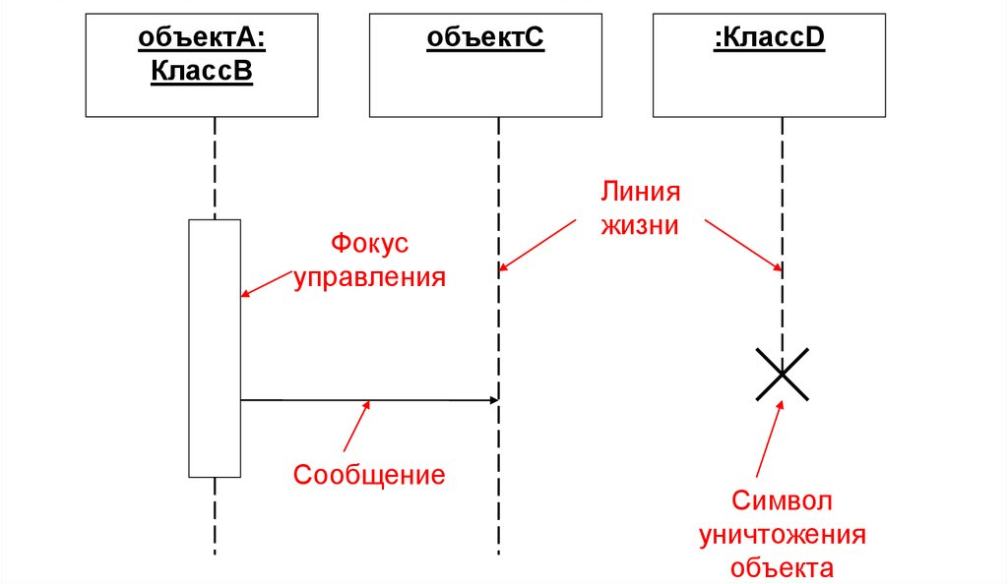
Обозначения на диаграмме последовательностей

Slide 31
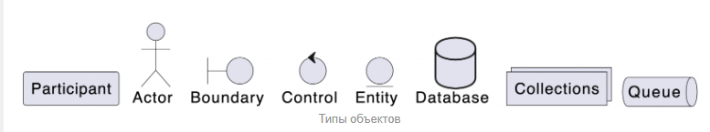
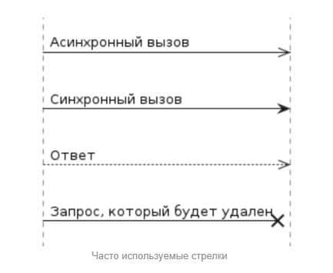
Типы объектов диаграммы
Participant - сервер, компонент системы;
Actor - пользователь или «клиент»;
Boundary - системная граница/программный элемент в системе;
Control - контролирующая организация или менеджер в системе;
Entity - системные данные;
Database - база данных;
Collections - коллекция;
Queue — топик или очередь.

Slide 32
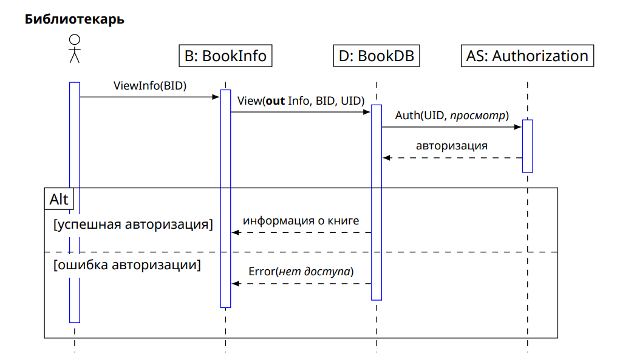
Диаграмма последовательности для просмотра информации о книге

Slide 33
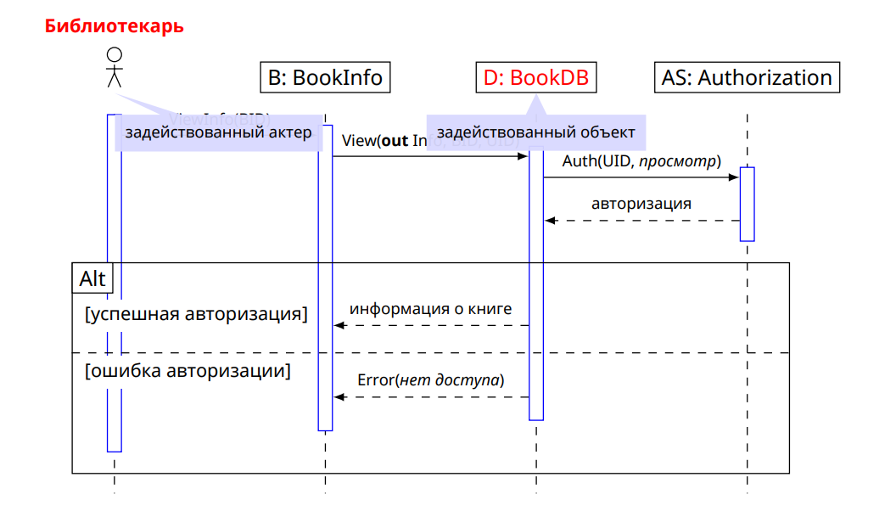
Диаграмма последовательности для просмотра информации о книге

Slide 34
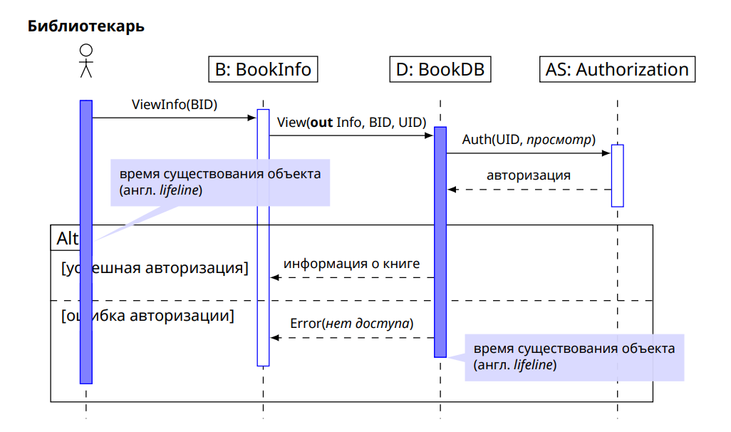
Диаграмма последовательности для просмотра информации о книге

Slide 35
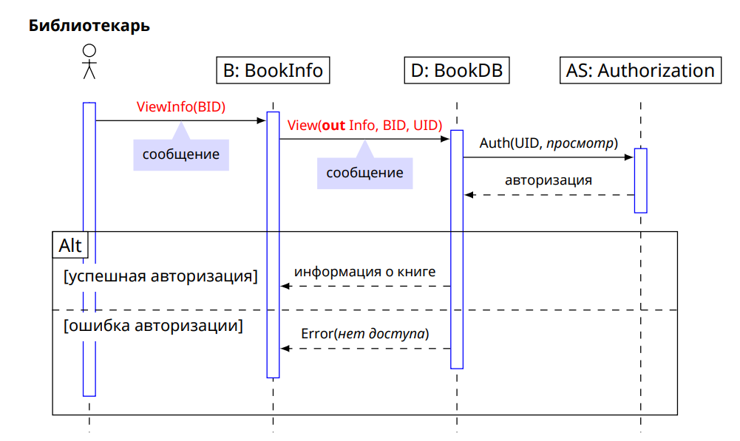
Диаграмма последовательности для просмотра информации о книге

Slide 36
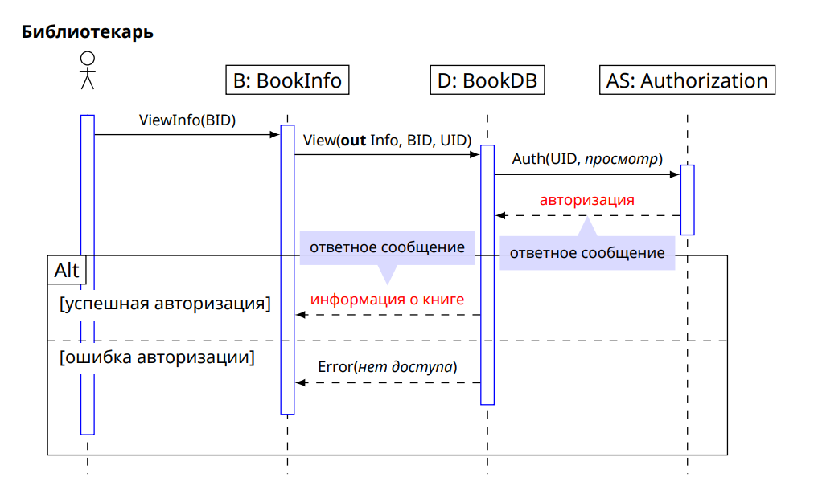
Диаграмма последовательности для просмотра информации о книге

Slide 37
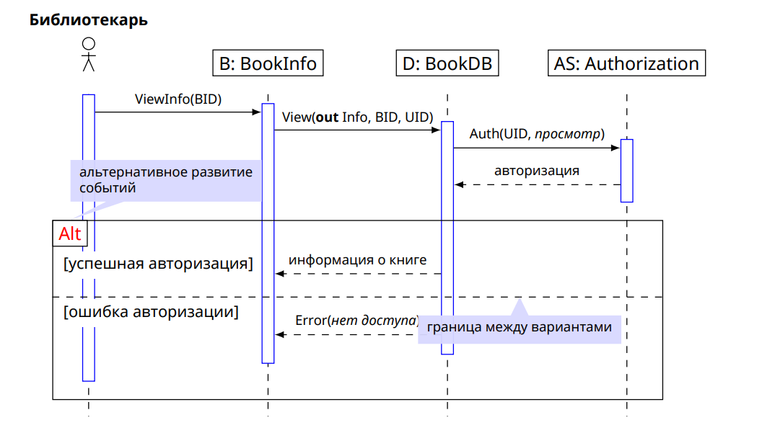
Диаграмма последовательности для просмотра информации о книге

Slide 38
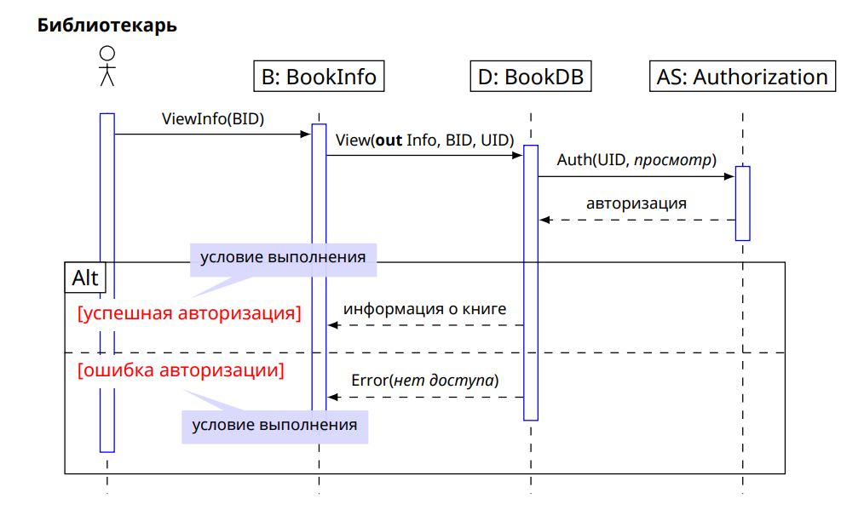
Диаграмма последовательности для просмотра информации о книге

Slide 39
Интерпретация примера:
Библиотекарь запрашивает информацию по книге по ее идентификатору BID
Для отображения информации создается экземпляр B класса BookInfo, отображающий информацию в виде таблицы.
B запрашивает базу данных D, предоставляя ей идентификатор пользователя UID.
База данных проверяет право UID на просмотр сведений о книге с помощью системы авторизации AS.
Если авторизация выполнена успешно, D возвращает данные о книге. B отображает их.
Если авторизация не удалась, возвращается ошибка. B отображает сведения об ошибке.

Slide 40
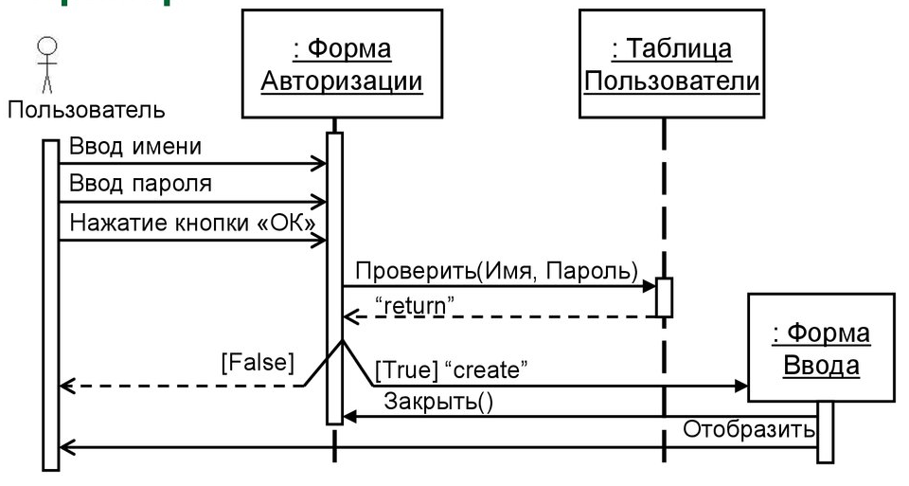

Slide 41
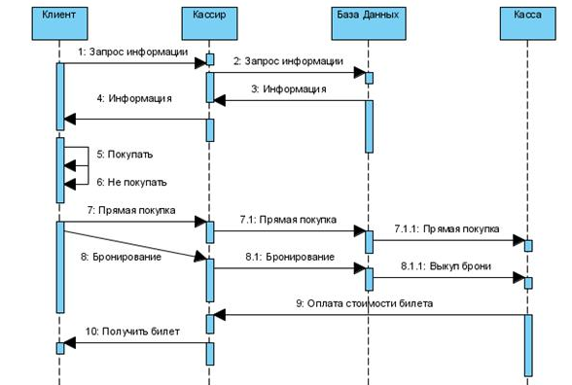

Slide 42
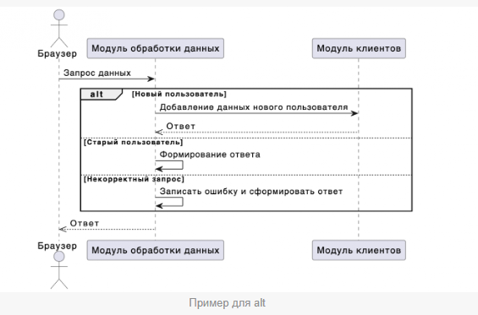
Альтернативный кейс
Alt — группировка, используется чтобы показать альтернативные кейсы для взаимодействия, используется с оператором else.
Например, объект может отправить запрос, а второй объект, в зависимости от полученных данных, выполнит разные действия.

Slide 43
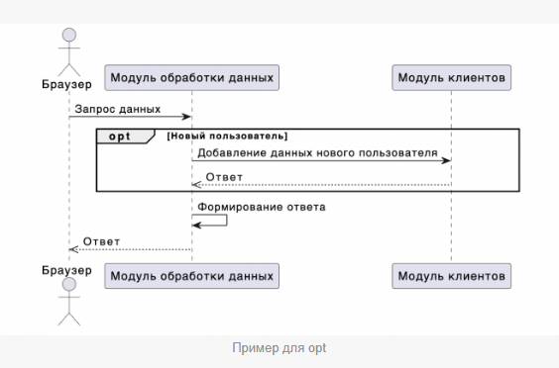
Опциональный кейс
Opt — используется для того, чтобы выделить сообщение в опциональный кейс.
Например, объект может отправить запрос, а второй объект, в зависимости от полученных данных, может выполнить дополнительное действие.

Slide 44
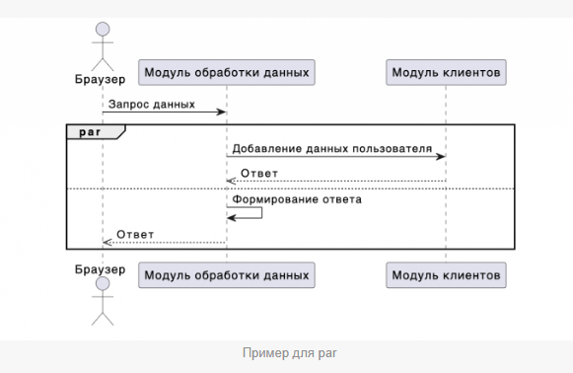
Параллельный кейс
Par — используется, чтобы выделить сообщения, которые выполняются параллельно. Используется с оператором else.
Например, объект может отправить запрос, а второй объект параллельно выполнит внутренние вычисления и вернет ответ первому объекту.

Slide 45
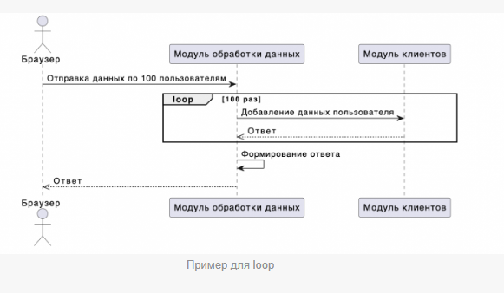
Кейс цикла
Loop — используется, чтобы выделить сообщения, которые выполняются несколько раз.
Например, объект может отправить запрос, а второй объект выполнит внутренние действия несколько раз в зависимости от отправленных данных.

Slide 46
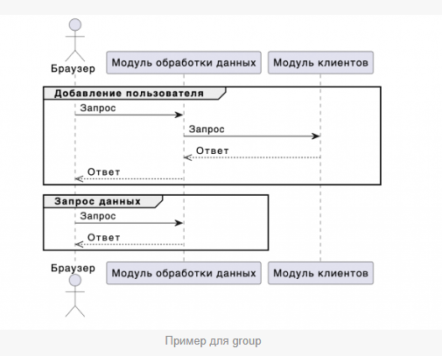
Кейс группировки
Group — используется, чтобы скомпоновать сообщения по смыслу. Например, на диаграмме может быть много взаимодействий и для того, чтобы было меньше путаницы можно подписать группы сообщений.

Slide 47
Диаграмма сотрудничества (кооперации, collaboration diagram)
Диаграмма сотрудничества показывает поток сообщений между объектами системы и основные ассоциации между ними
Является альтернативой диаграммы последовательностей

Slide 48
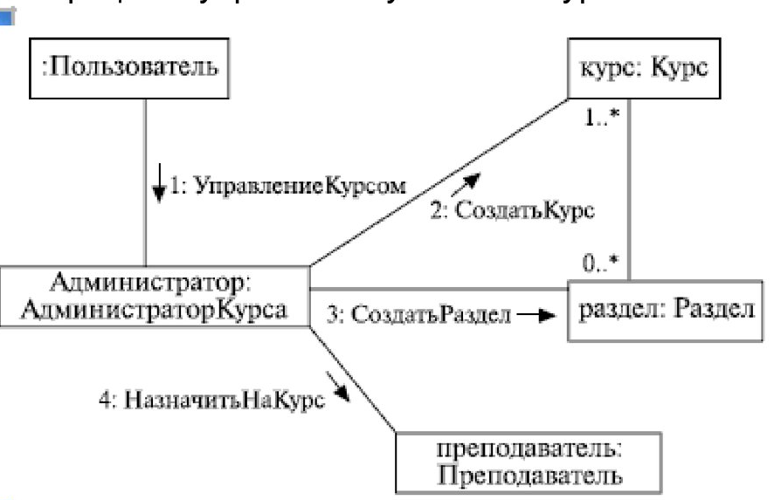

Slide 49
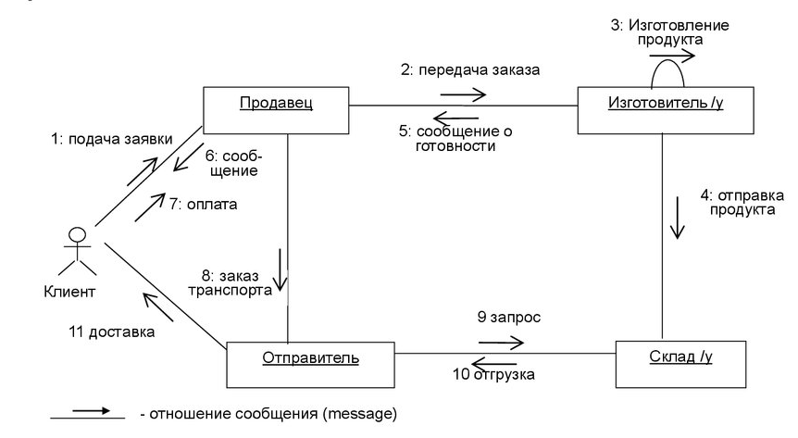

Slide 50
